Slide 1



作业管理系统
答辩：孙倩 PPT：杨洁

Slide 2
目 录
01
项目简介
02
系统功能实现细节
03
开发过程回顾
04
和需求规格说明的匹配度
总结和体会
05

Slide 3
01
项目简介

Slide 4
本系统前台主要使用JSP作为开发语言，后台使用SqlServer作为数据库管理系统，开发环境是MyEclipse，服务器采用tomcat，开发出的一个基于Web技术的B/S结构的基于在线布置作业、在线提交、批阅一体的管理系统。

Slide 5
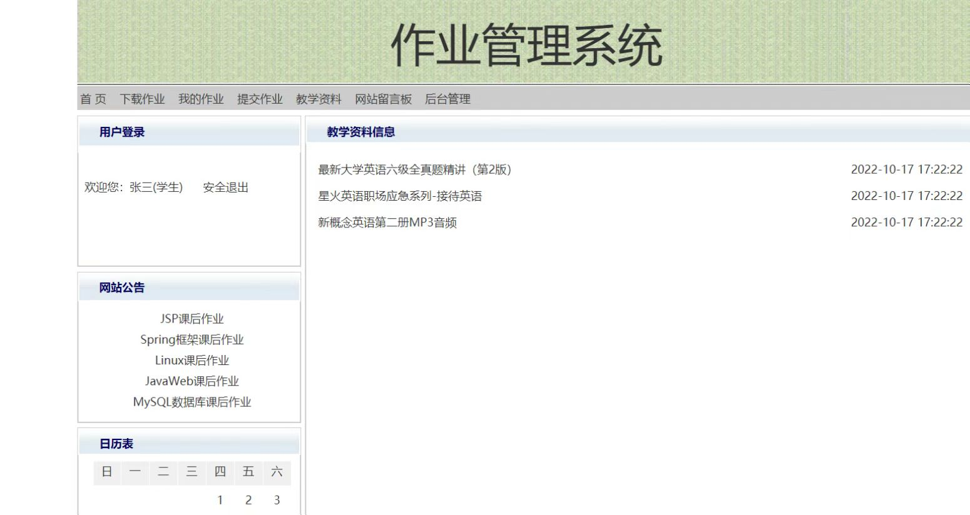
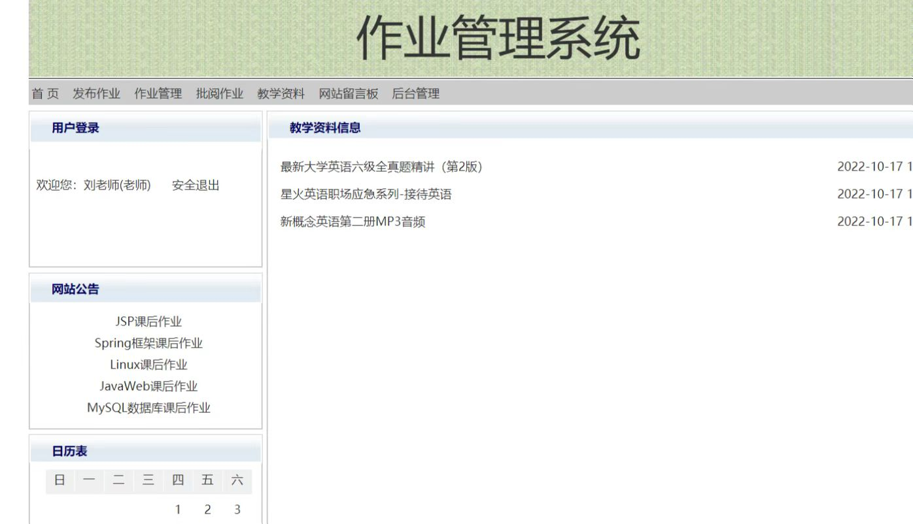
学生登录后界面
下载、查看、提交作业
以及留言功能
教师登录后界面
发布、管理、批阅作业
以及留言功能

Slide 6
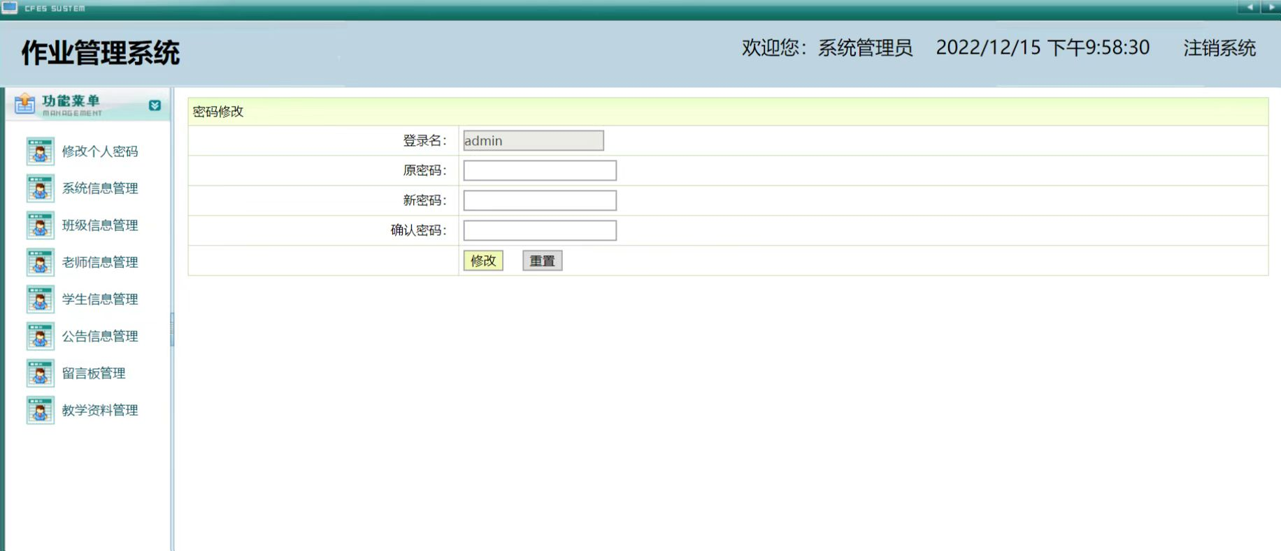
管理员登录后界面
修改个人密码、用户信息管理，留言管理
做出的改变：
网站公告页面和教学资料界面
1、公告的（教师）录入、（学生）查询、（管理员）删除
2、资料信息的（教师）录入、查（学生）询、（管理员）删除

Slide 7
02
系统功能的实现

Slide 8
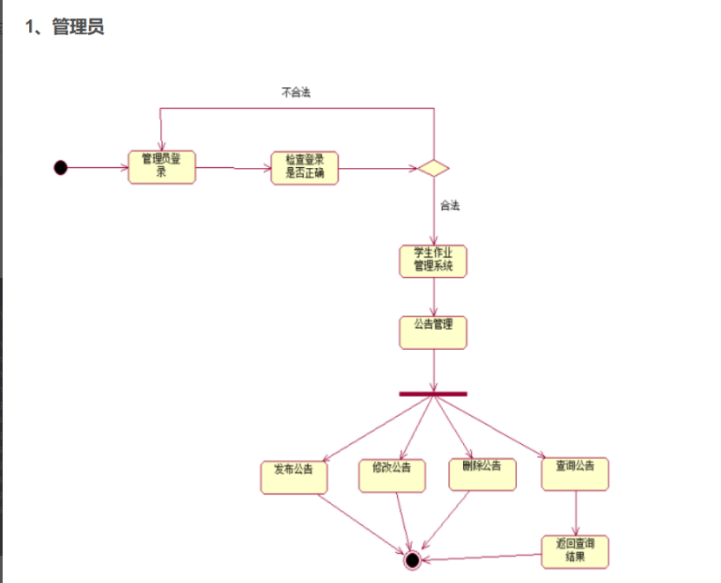
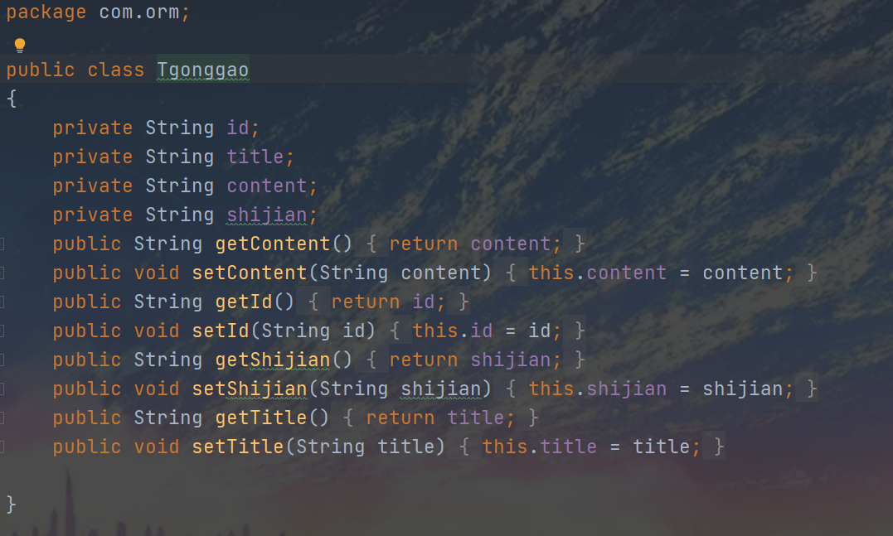
系统的功能实现细节
公告类：
公告活动图：

Slide 9
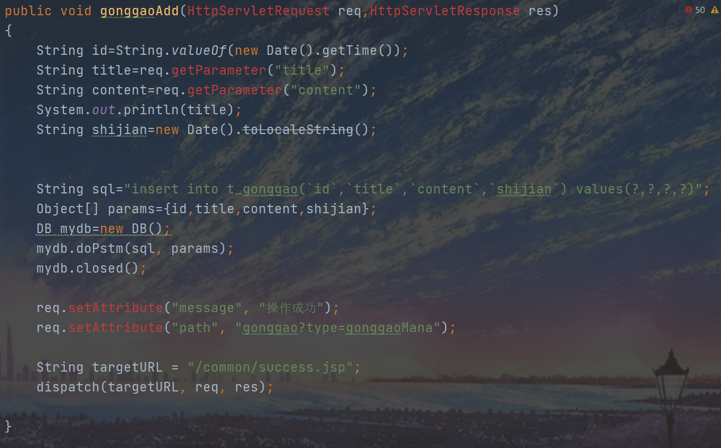
系统的功能实现细节
实现公告类之添加公告：

Slide 10
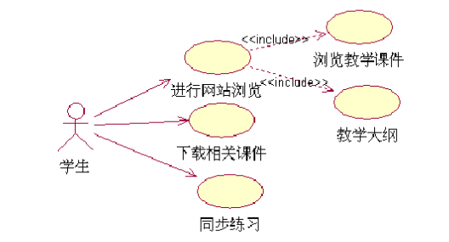
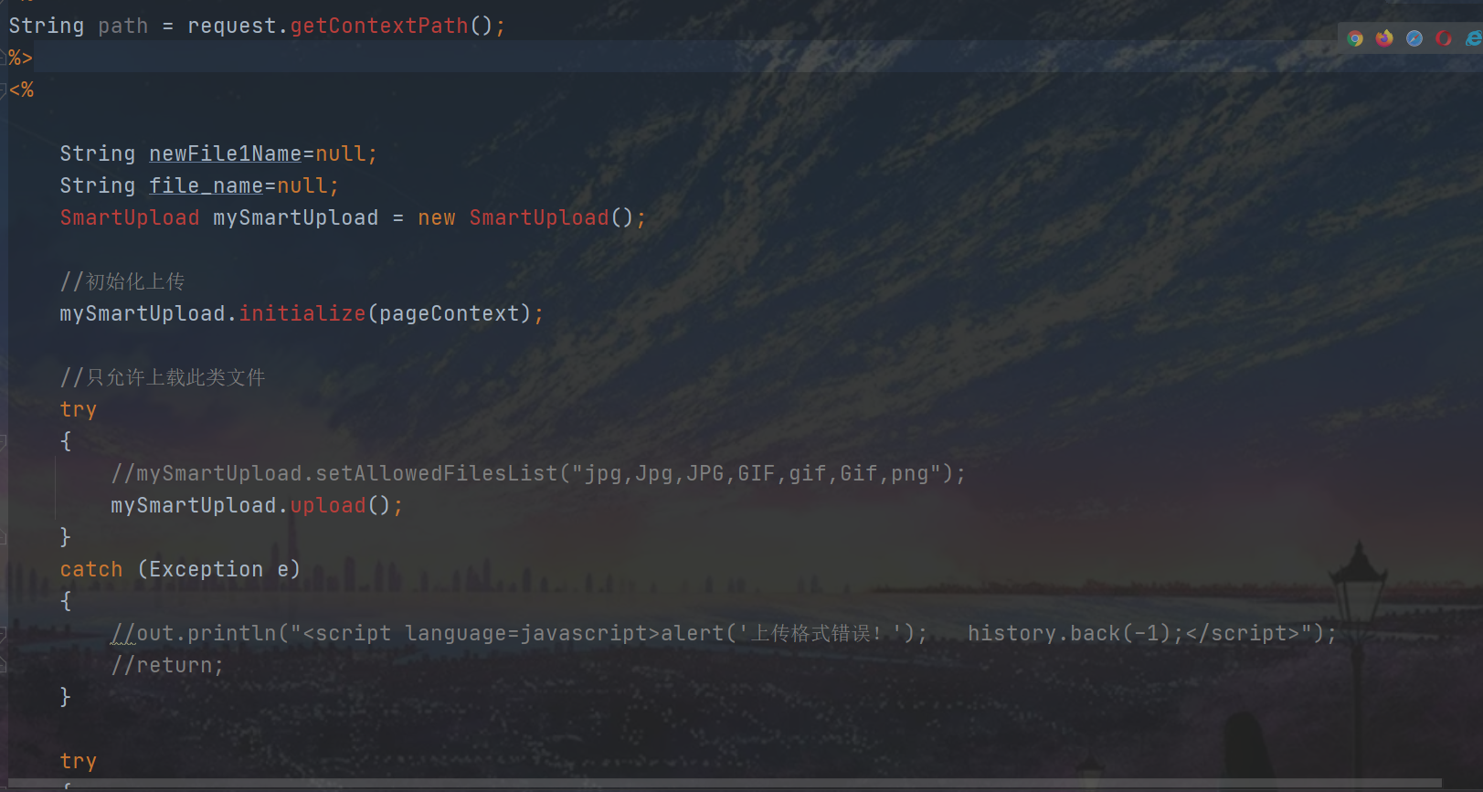
请输入您的标题
学生下载相关教学资料的用例图
  实现上传教学资料功能的jsp

Slide 11
03
开发过程回顾

Slide 12
开发过程回顾
项目调研
任务分解和成本计划
  通过项目调研，
  选择合适的项目
  对所做项目进行任务分解，并以图表形式或清单形式对WBS进行描述并通过对WBS分解结果的分析，得到项目的工作量估算值
9月
10月
11月
12月
系统招标文件和需求建模
项目进度计划和项目验收
  根据所选项目，写出项目的立项依据并用面向对象方法进行需求建模
  根据项目的工作量估算情况，制定项目的进度计划，画出项目进度的甘特图和燃尽图最后进行项目总结和验收

Slide 13
04
和需求规格说明的匹配度

Slide 14
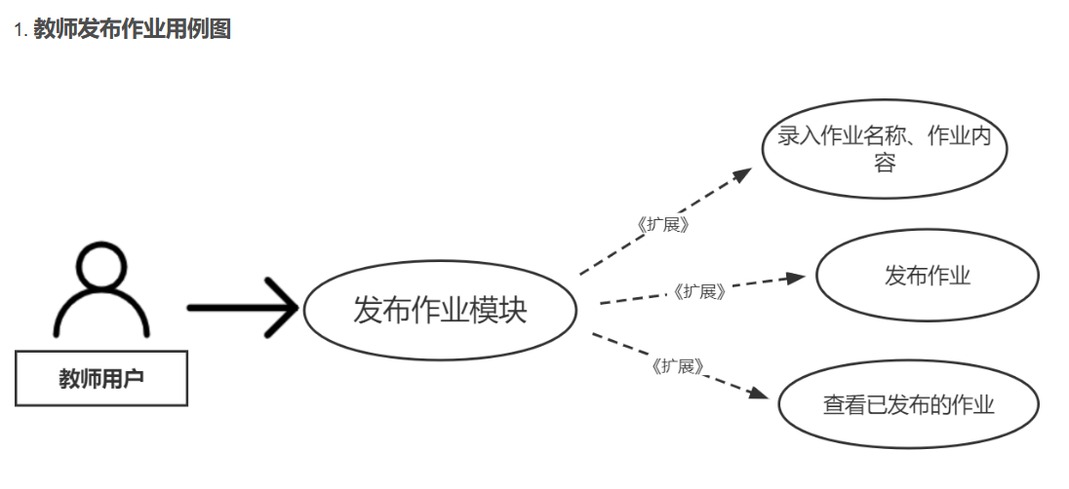
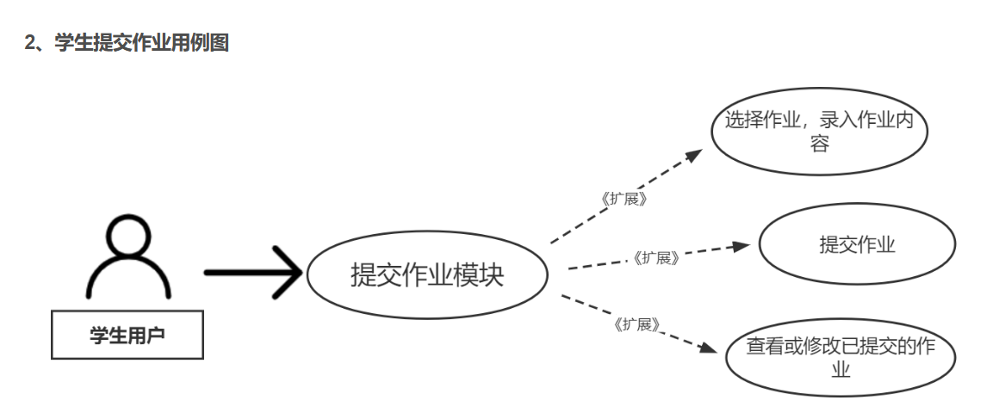
和需求规格说明的匹配度
基础需求已完成
  添加相关标题文字添加相关标题文字添加相关标题文字添加相关标题文字
  添加相关标题文字添加相关标题文字添加相关标题文字添加相关标题文字

Slide 15
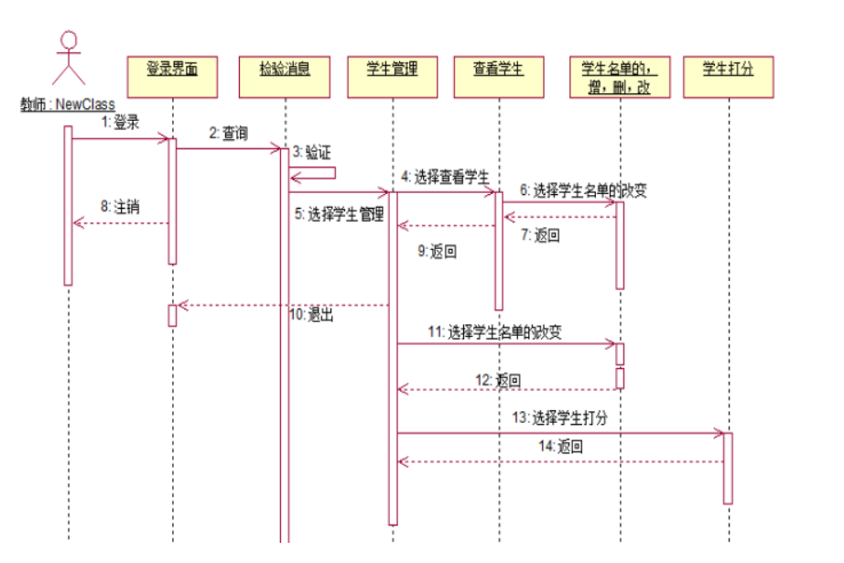
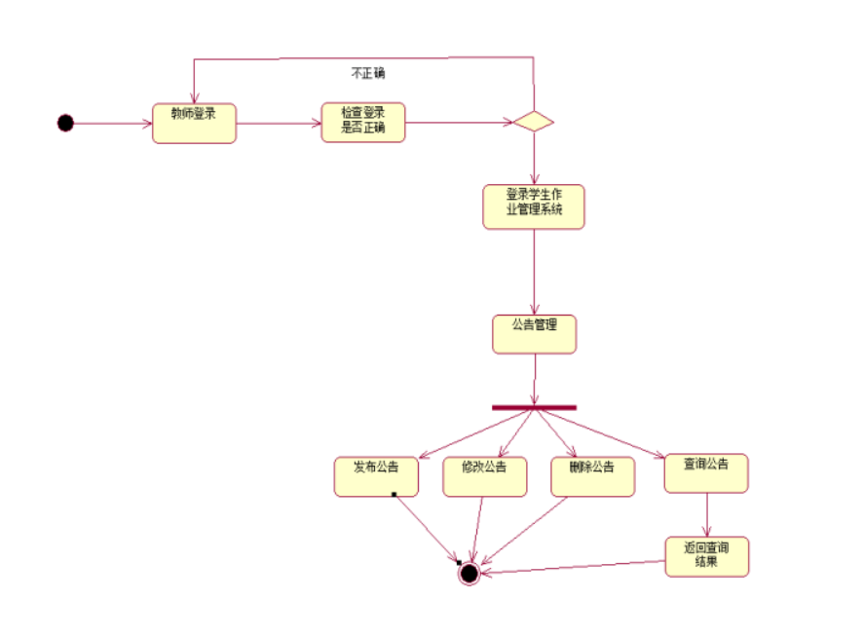
和需求规格说明的匹配度
打分和发布作业公告
需求已完成
  添加相关标题文字添加相关标题文字添加相关标题文字添加相关标题文字
  添加相关标题文字添加相关标题文字添加相关标题文字添加相关标题文字

Slide 16
和需求规格说明的匹配度
未完成：
资料下载部分只能查看不能下载
  资料下载相关部分未完成

Slide 17
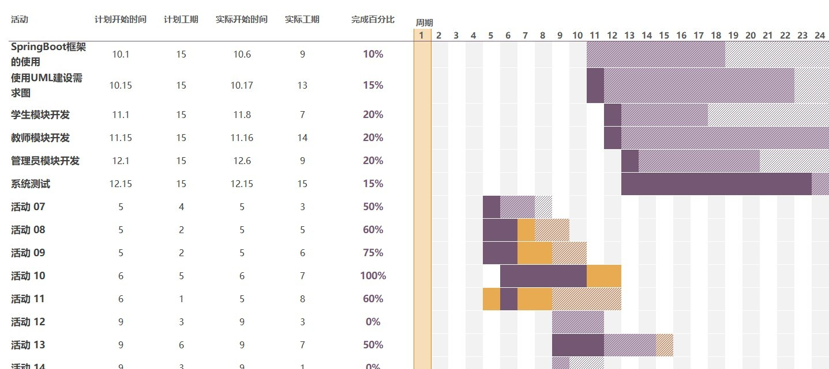
和需求规格说明的匹配度
甘特图
  按照用户模块进行划分工作
Text

Slide 18
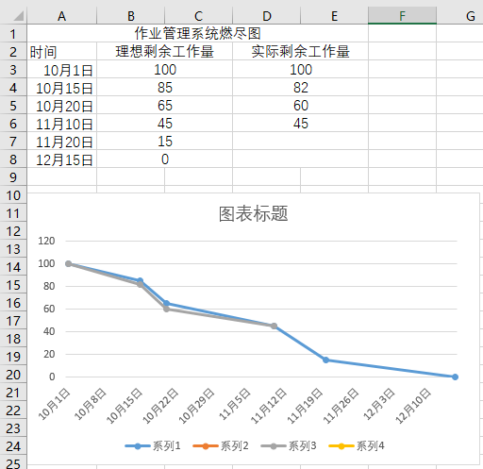
和需求规格说明的匹配度
燃尽图
  到11月12日，系统基本和需求一致
  最后实现下载资料时不能下载问题，项目实际剩余量大于理想剩余工作量
Text

Slide 19
04
总结和体会

Slide 20
总结和体会
在项目中，我们可能会遇到种种事情，这些事情会影响我们项目的进度，而我们就要在这个项目之前做好充足的准备。
在项目中，我们每一项工作都要做好计划，开始时间，结束时间，工作量等等，如此才能保证我们的项目按时按量完成，才能保证我们的项目高效率的进行。
对一些远期才能完成的成果，项目初期可能无法分解。即使是在一个理想环境下，工作分解过细，也会带来管理成本的无效耗费，资源使用效率低下。
最重要的计划，就是我们要知道，我们能不能做这个项目，这个项目能不能赚钱，我们到底要不要做。如此，避免我们大量的工作却达不到预期目的，避免了无谓的劳动量。
20%
40%
30%
10%

Slide 21
20XX
感谢您的观看
答辩：孙倩 PPT：杨洁

